Slide 1


UBND QUẬN LONG BIÊN
TRƯỜNG MẦM NON HỒNG TIẾN
      DẠY TRẺ KỸ NĂNG PHÒNG TRÁNH ĐUỐI NƯỚC
Lứa tuổi: MGN (4 -5 tuổi)
Giáo viên: Hoàng Thị Mai Hương

Slide 2
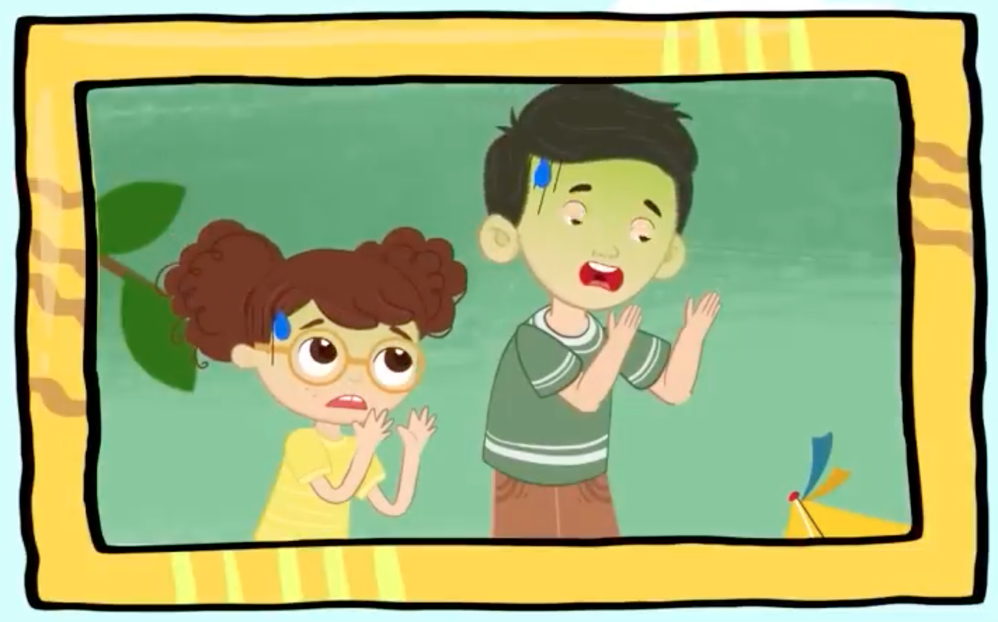
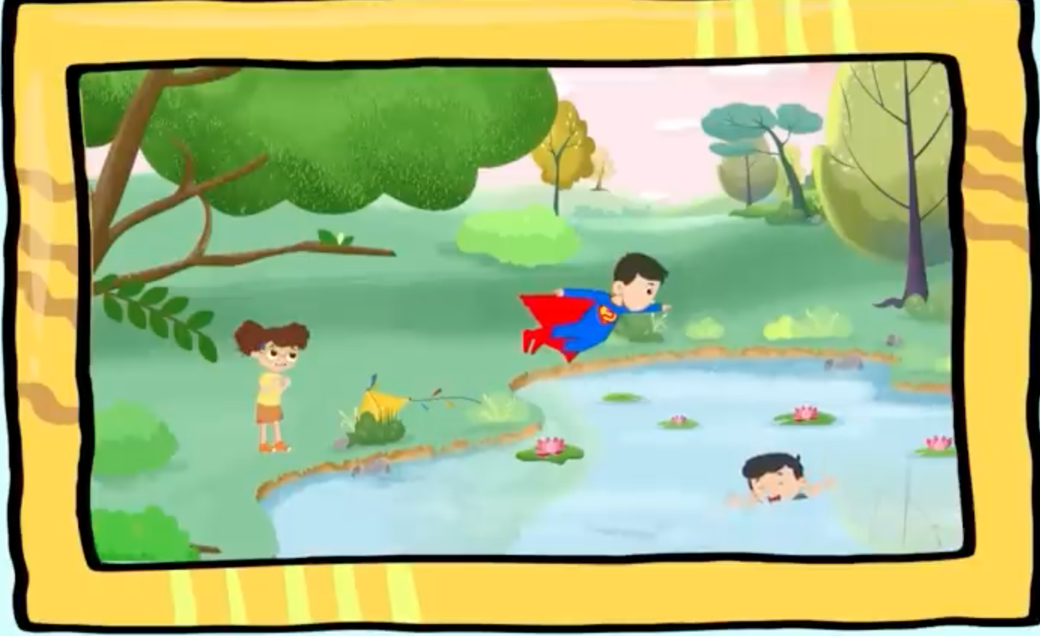
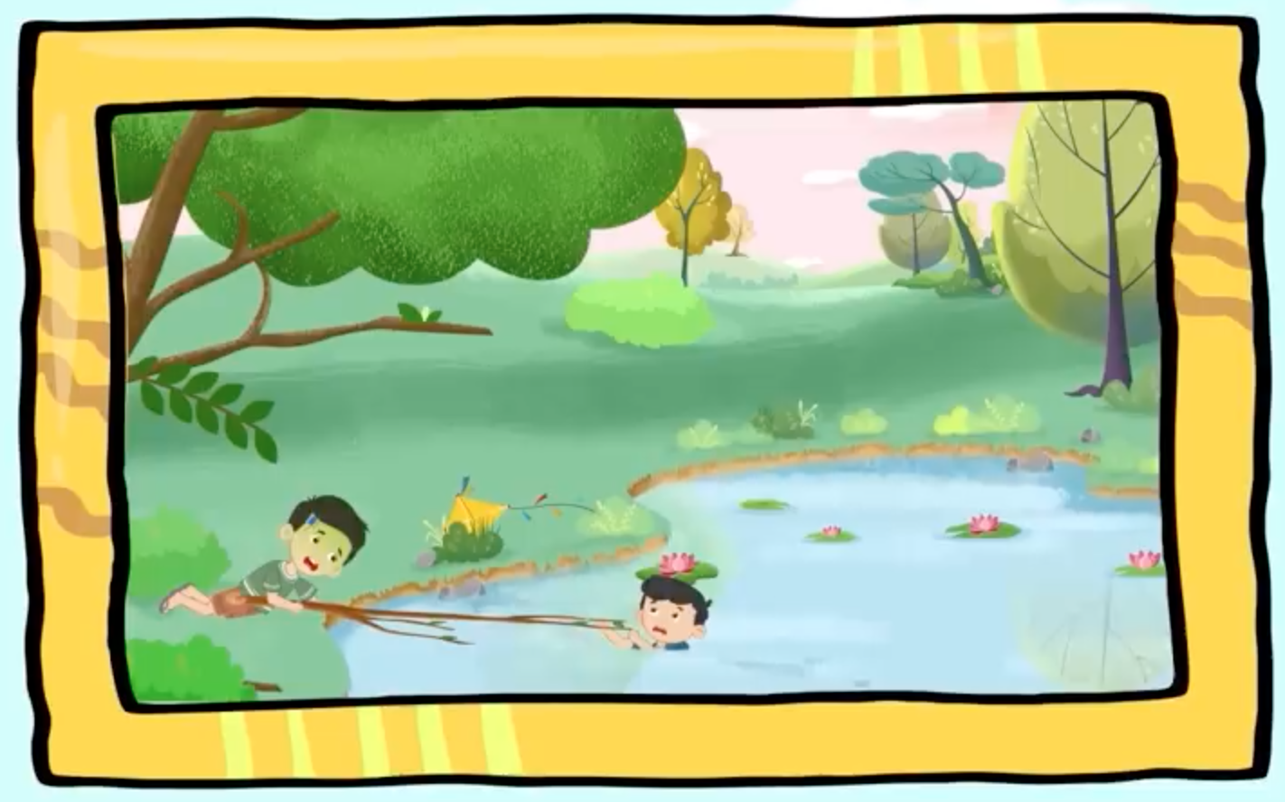
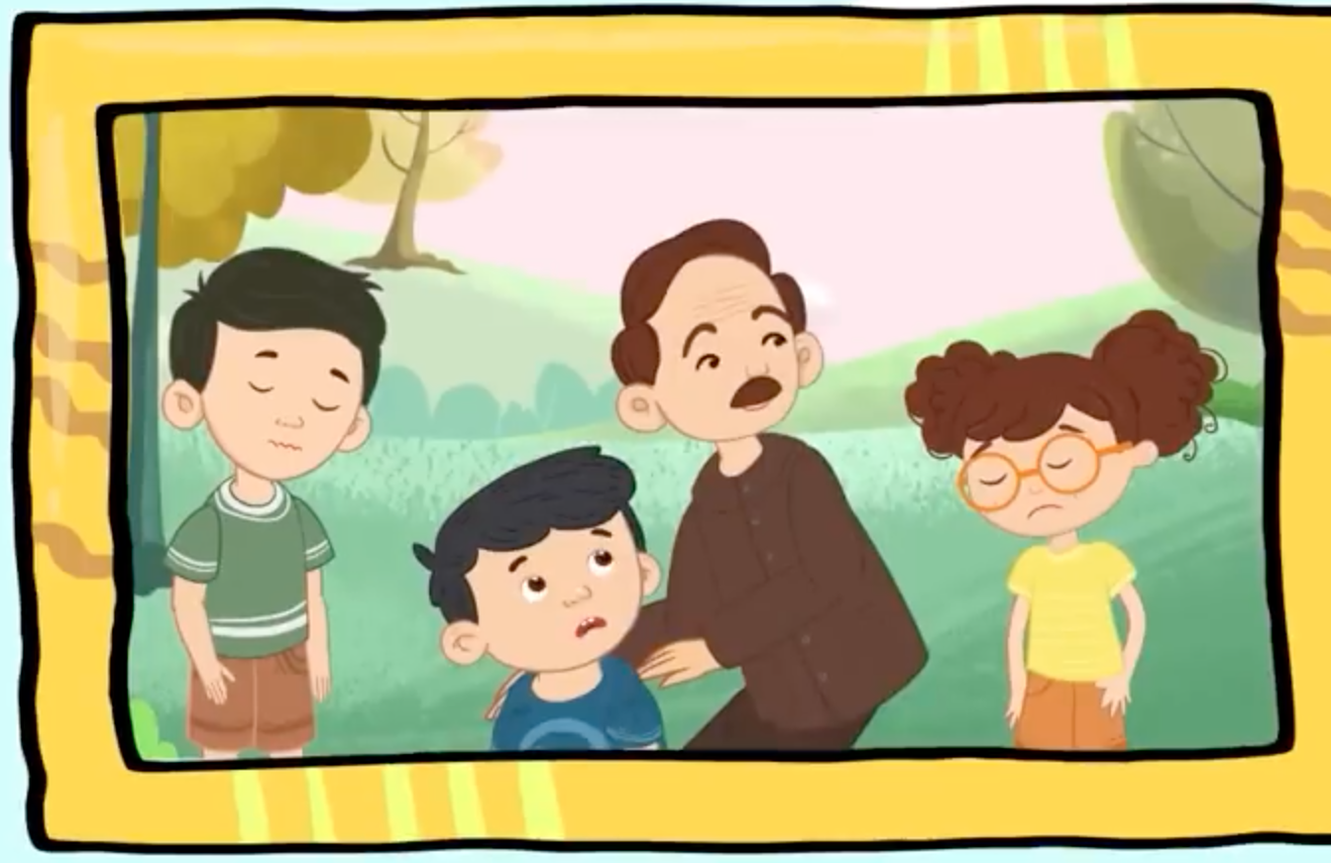

Slide 3
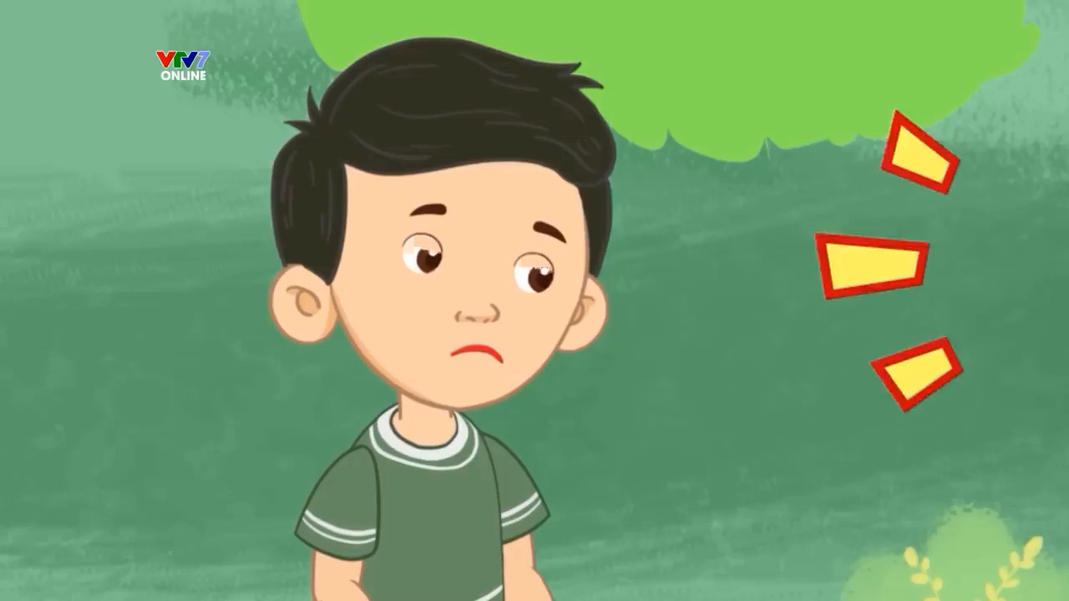

Slide 4

Đâu là nơi có thể xảy ra tai nạn đuối nước cho trẻ em?
Tất cả các nơi có nước
2. Trên đường

Slide 5
Con có được chơi ở gần ao, hồ, sông, suối, không?
1. Có
2. Không

Slide 6

Chuyện gì sẽ xảy ra nếu con không biết bơi mà bị rơi xuống nước?
1. Con sẽ không bị làm sao.
2. Có thể con sẽ bị đuối nước

Slide 7

Con sẽ làm gì nếu không may đồ vật của con bị rơi xuống nước?
1. Nhờ sự giúp đỡ của người lớn
2. Tự mình xuống lấy
3. Lấy cành cây hay gậy khều

Slide 8
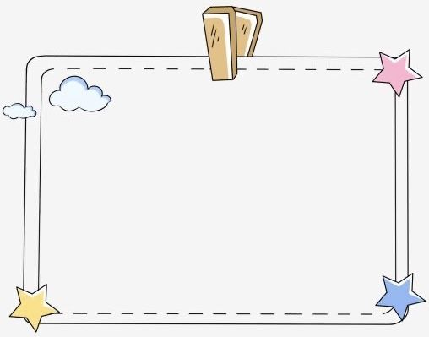
Nếu chẳng may có bạn bị rơi xuống nước con cần làm gì?
1. Kêu cứu
2. Nhờ sự giúp đỡ của người lớn
3. Tất cả các phương án trên

Slide 9

Con cần làm gì để đẩm bảo an toàn khi đi bơi lội hoặc tham gia giao thông đường thuỷ
1. Mặc áo phao đúng cách
2. Mặc áo rét

